Slide 1
Deep Mobile Trajectory Prediction with Shift-and-Join and Carry-Ahead: Multi-step User Mobility Prediction
2022-01-12 09:30AM (KST), 2022-01-11 07:30PM (EST)
Huigyu Yang
Sungkyunkwan University
huigyu@skku.edu

Slide 2
Presentation Outline
Introduction
Multi-step Prediction Approaches
Proposed Models
Step Forward Iteration model
Encoder Decoder model
Dataset
Experimental results

Slide 3
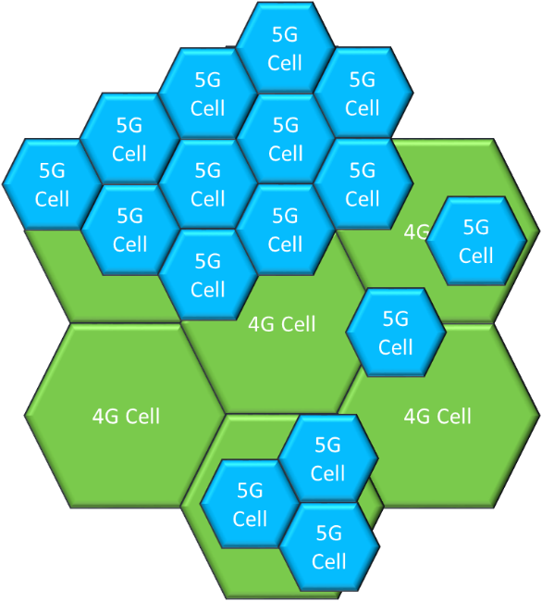
Introduction (1/2)
Mobility
It is a characteristic of users or their devices in mobile networks
It effects issues in mobile communication systems
Handover
Dimensioning of signaling network
User location updating
Increasing importance of mobility
Impact of user mobility is enlarged with decrease of cell coverage radius
Small cell networks becoming trend of 5G mobile system
Future applications and services require ultra-low latency mobility
Notes:
Mobility란 모바일 네트워크 내의 사용자와 기기들의 특성으로
핸드오버, 시그널링 등에 영향을 미치는 요소입니다.
여기서 핸드오버는 사용자가 이동함에 따라 다른 기지국으로 연결을 변경하는 작업을 의미합니다.
기존 4지 네트워크보다 셀크기가 현저히 작아진 5G는 더욱 빈번한 핸드오버를 발생시키고,
이에 따라 이동성 관리에 중요성이 커지고있습니다.

Slide 4
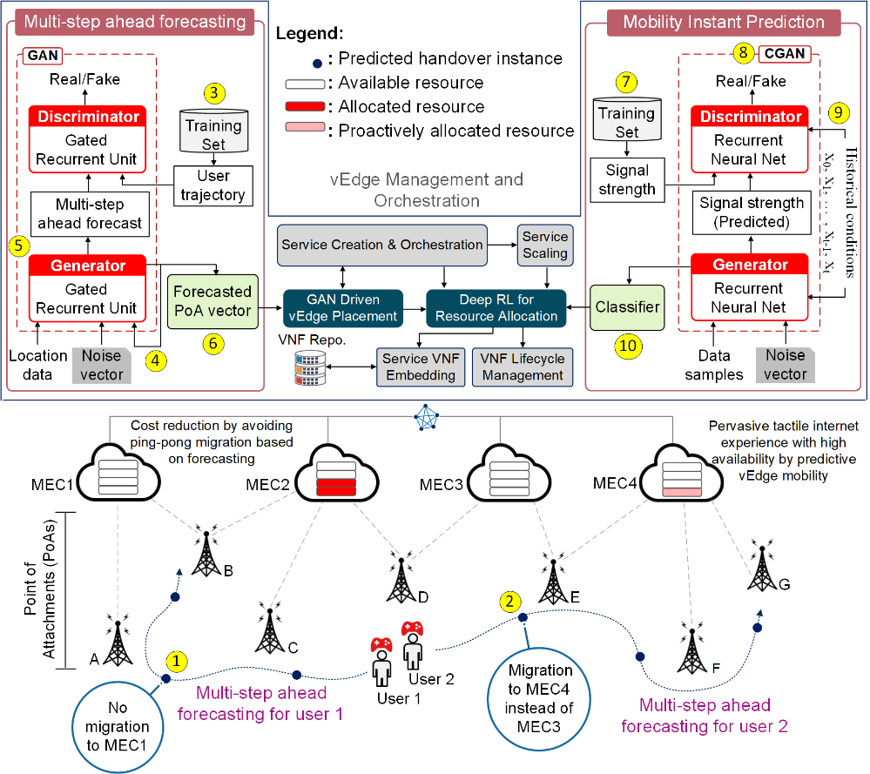
Introduction (2/2)
Multi-access Edge Computing(MEC) is the key enabler of 5G that moves network functions and services to network edge for reducing transmission delay
MEC moves services at the network edge to reduce transmission delay between user and services
The services in MEC servers require to be migrated with user mobility to maintain the service quality in terms of the delay
1
3
2
Notes:
게다가 5G에서 초저지연 서비스제공을 위해 도입한 MEC는 이동성 기반의 관리가 필요한데요,
사용자의 이동에 따라 트랜스미션 딜레이가 증가하지 않도록 근접 위치의 서버로 서비스를 이관해야하기 때문입니다.
저는 이러한 이동성관리문제를 해결하기 위한 접근법으로
데이터와 딥러닝모델에 기반한 예측기법을 제안합니다.
아래에 유스케이스는 사용자 이동경로 예측을 통해 불필요한 서비스 이관이 제한 가능함을 보입니다.
예를 들어 MEC2서버에서 서비스를 제공받고 있던 사용자는 기지국 D에 연결되어있습니다. 다음 기지국 E로 이동함에 따라 서비스는 MEC3서버로 이관되고 이후에 MEC4서버로 이관될것입니다. 그러나 예측된 사용자 이동경로가 있다면 단번에 MEC4로 이관함으로써 MEC2에서 3으로,3에서 4로 이관하는 비용을 반으로 줄일수있을 것입니다.

Slide 5
Multi-step Prediction Approaches (1/4)
Three general approaches for multi-step-ahead prediction using Deep Learning (DL)
Direct approach
Recursive approach
Multi output approach

Slide 6
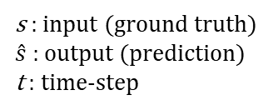
Multi-step Prediction Approaches (2/4)
Direct approach
Multi-step predictions are obtained by concatenating prediction of each time-step in this approach
It does not suffer from accumulating errors
Weaknesses
Dependencies between two steps are not modeled
Larger computation cost
It depends on size of prediction time-step
This approach is not used because of poor performance in modeling dependencies between two different steps
s : input (ground truth)
$\hat{s}$ : output (prediction)
t : time-step

Slide 7
Multi-step Prediction Approaches (3/4)
Recursive approach
It predicts multi-step by repeatedly passing its predictions
Prediction at one time-step is used as next time-step input
Weaknesses
Mismatch between optimization of single-step prediction and multi-step prediction
Accumulating errors
s : input (ground truth)
$\hat{s}$ : output (prediction)
t : time-step

Slide 8
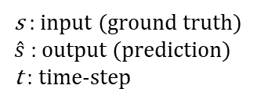
Multi-step Prediction Approaches (4/4)
Multi output approach
Contrary to recursive model, It uses actual observed data rather than predicted data
Model that is able to predict simultaneously is required
It does not suffer from accumulating errors
It can learn dependency between inputs and outputs
Weaknesses
It is more complex than recursive model
It requires more training data to avoid over-fitting
s : input (ground truth)
$\hat{s}$ : output (prediction)
t : time-step

Slide 9
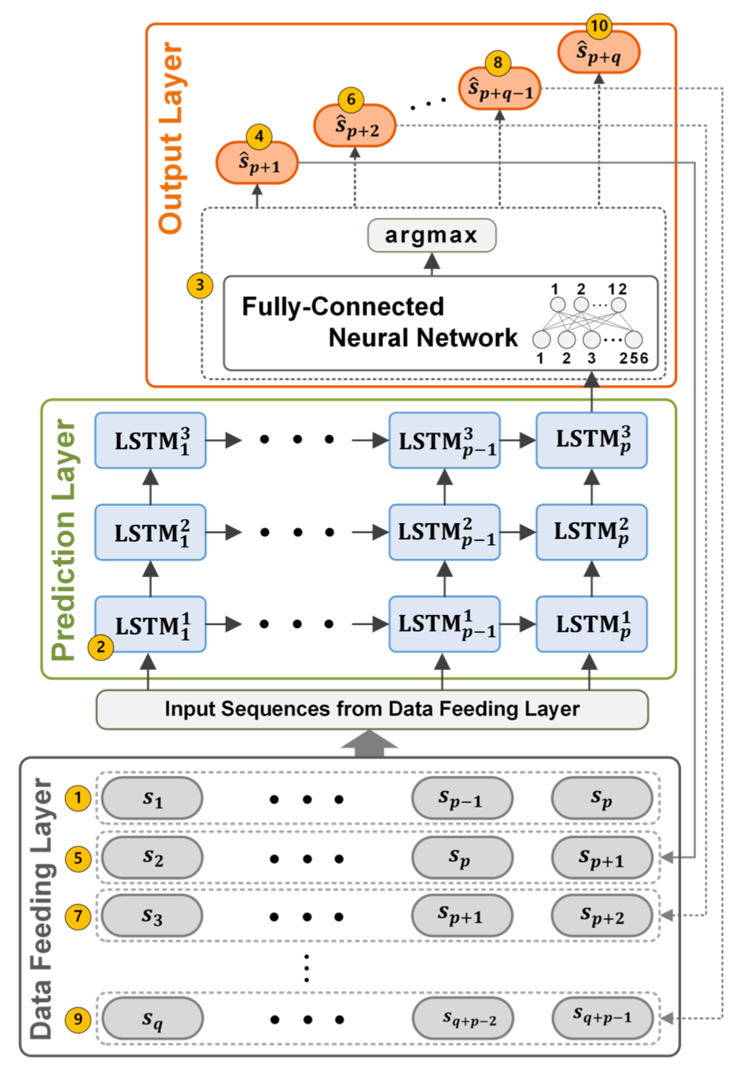
Proposed Models (1/6) Step Forward Iteration Model (1/3)
SFI model consist of Data Feeding Layer, Prediction Layer, and Output Layer
Prediction Layer has three sublayers of LSTM cells, and Output Layer has on Fully-Connected(FC) neural network with argmax function
Step Forward Iteration (SFI) model is an evolution of our previous single-step prediction model
Compare to the single-step model, Data Feeding Layer is added that feeds data to the model recursively
Notes:
저는 두개의 모델을 제안했는데요, 첫번째 모델은 step forward iteration 모델입니다.
이모델은 사용자의 다음 이동위치 하나를 예측하는 모델을 진화시킨모델이며
반복된 연산을 통해 목표길이 만큼의 사용자의 이동 경로 혹은 시퀀스를 예측합니다.
Data feeding layer, Prediction layer, output layer를 포함하고 있으며
데이터 피딩레이어는 입력데이터를 공급하고 위의 프리딕션 레이터에서 연산후 아웃풋레이어에서 입력데이터의 다음 값을 출력합니다.
이 값을 다시 데이터 피딩레이어는 다음 입력시퀀스 재구성에 활용하고 동일한 연산을 진행합니다. 이러한 동작의 반복을 통해 사용자의 이동경로를 예측할 수 있습니다.

Slide 10
Proposed Models (2/6) Step Forward Iteration Model (2/3)
Data Feeding Layer manipulates the elements of input sequences to predict step-forwarded result
In training and testing phase, different source of data is used for input sequence manipulating
Ground-truth values are only used in training phase to train the model efficiently

Slide 11
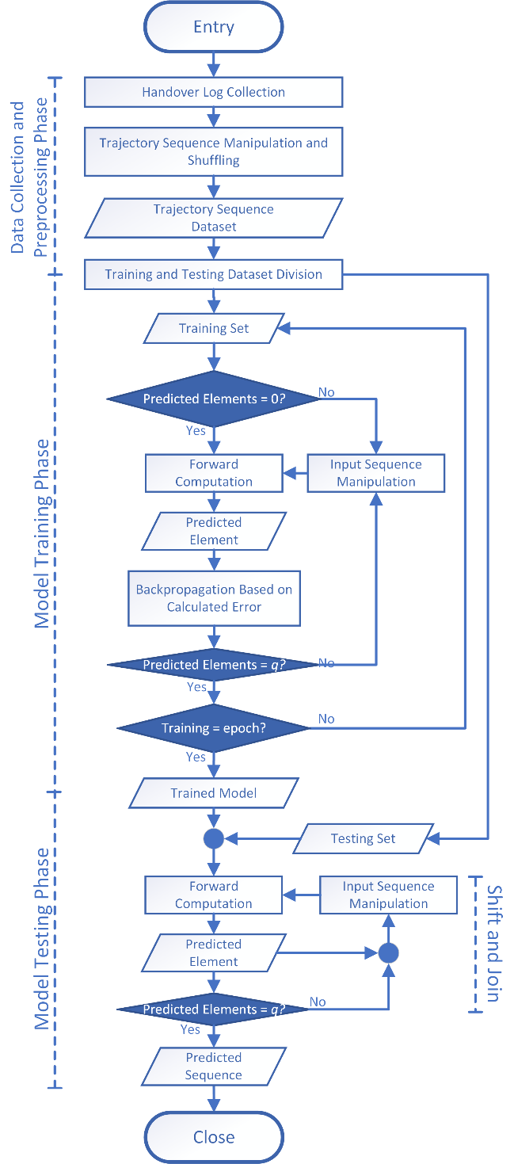
Proposed Models (3/6) Step Forward Iteration Model (3/3)
The operational flowchart of proposed SFI model

Slide 12
Proposed Models (4/6) Encoder Decoder Model (1/3)
ED model consists of Encoder network and Decoder network
The role of each network is processing the input sequences and generating output sequences, respectively
Encoder network converts input sequence to fixed length vector which is called Encoder state
Encoder state is used as initial values in Decoder network, and this enables Decoder network to output historical data-based prediction
Decoder network generate output sequences by recursively computing elements of the sequences
Because of recursive computations in Decoder network, ground-truth values are used in training phase
Notes:
두번째모델은 인코더 디코더 모델인데요, 이 모델은 인코더 네트워크와 디코더 네트워크로 구성되어있으며 두 네트워크들의 공동작업을 통해 이동경로를 예측합니다.

Slide 13
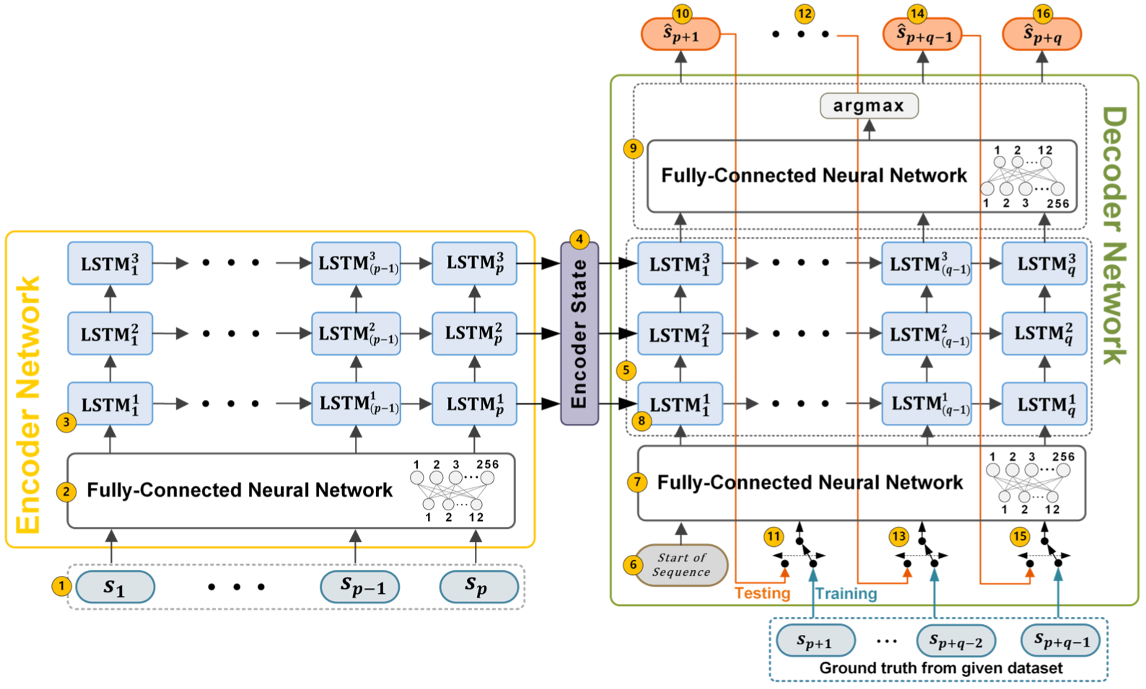
Proposed Models (5/6) Encoder Decoder Model (2/3)
Notes:
그림을 통해 인코더 디코더 모델의 동작과정을 보입니다.
인코더 네트워크는 입력데이터를 디코더 네트워크가 출력할 예측 값에 필요한 정보로 처리하는데요,
고정길이 벡터로 변환되며, 이 값은 인코더 스테이트라고 불립니다.
이후 이값을 활용하여 디코더 네트워크는 첫번째 값부터 순차적으로 계산해 목표길이의 예측된 사용자 이동경로를 출력합니다.

Slide 14
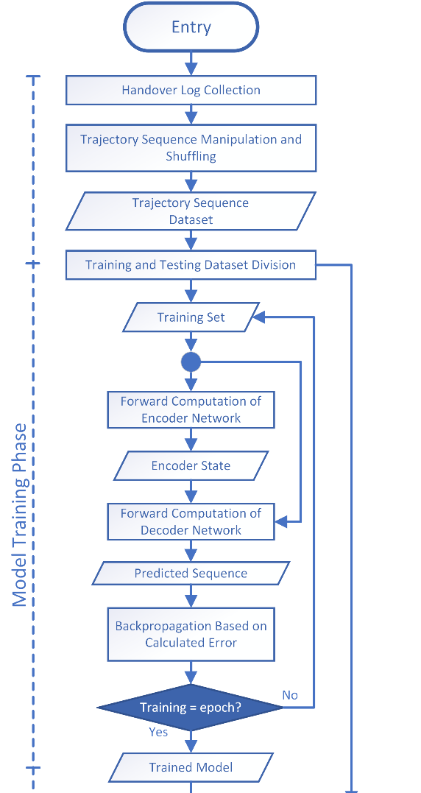

Proposed Models (6/6) Encoder Decoder Model (3/3)
The operational flowchart of proposed ED model

Slide 15
Dataset
Our mobility dataset is collected from wireless network
Intelligent ICT Convergence Research Center
Cisco Access Point (AP)
12 APs with proprietary controller
It has logging functionality
Roaming Log Message
Time of occurrence
Terminal id
Source AP number
Destination AP number
Notes:
모델을 학습시키기 위해 활용한 데이터셋은 실제 환경의 이동성 데이터로
판교에 위치한 성균관대학교 연구센터의 AP간 핸드오버 로그를 통해 생성되었습니다.
약 17만개의 로그가 2달간 일평균 70여명의 상주인력에대해 수집되었으며 수집환경은 그림과 같습니다.

Slide 16
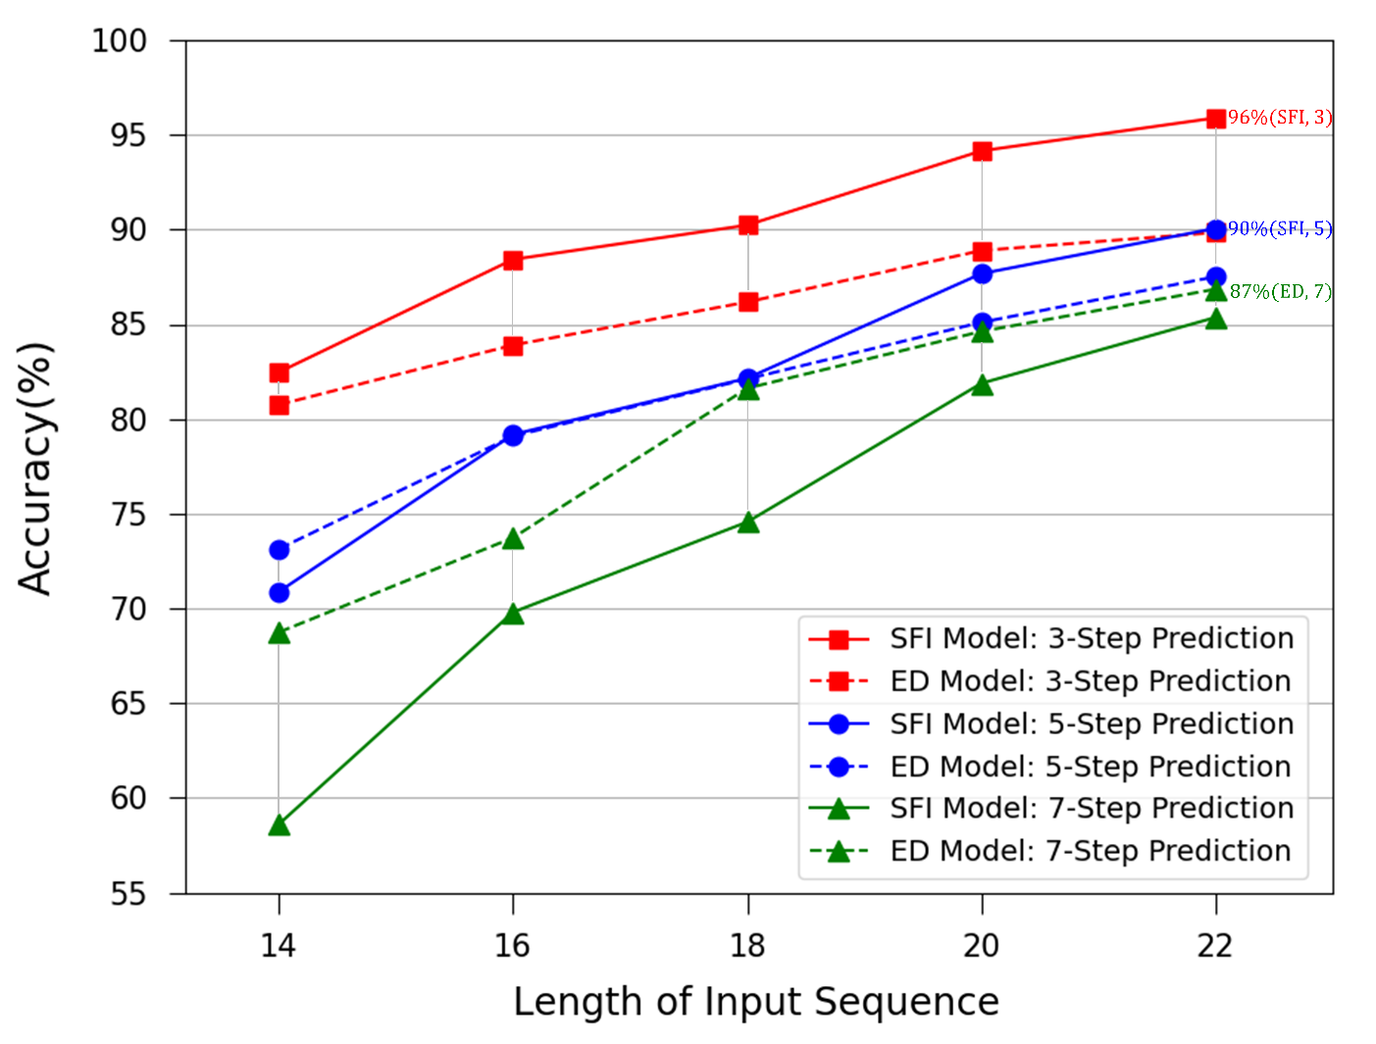
Experimental Results (1/6)
The overall accuracy of each model in different prediction steps
Notes:
실제환경 데이터셋을 학습한 결과인데요,
제안한 모델들은
다음 3개의 이동위치로 구성된 이동경로 예측에서 96%,
다음 5개 위치의 이동경로에서 90%
마지막으로 7개 위치의 이동경로에서 87%의 최대 정확도를 달성합니다.
96%90%는 스텝포워드이터레이션모델으로부터 달성되었으며
7개 위치의 이동경로의 87%는 ㄷ인코더 디코더모델로부터 달성되었습니다.

Slide 17
Experimental Results (2/6)
The accuracy of individual step in each model with different length of input sequence and prediction steps
(a) 3-step prediction
Notes:
스크립트
->

Slide 18
Experimental Results (3/6)
The accuracy of individual step in each model with different length of input sequence and prediction steps
(b) 5-step prediction
Notes:
스크립트
->

Slide 19
Experimental Results (4/6)
The accuracy of individual step in each model with different length of input sequence and prediction steps
(c) 7-step prediction
Notes:
스크립트
->

Slide 20
Experimental Results (5/6)
AP precision of each model in different prediction steps
(a) AP precision in SFI model
(b) AP precision in ED model
Notes:
스크립트
->

Slide 21
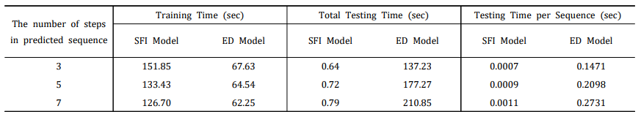
Experimental Results (6/6)
Training and testing time comparison of two model in different prediction steps
Notes:
스크립트
->

Slide 22
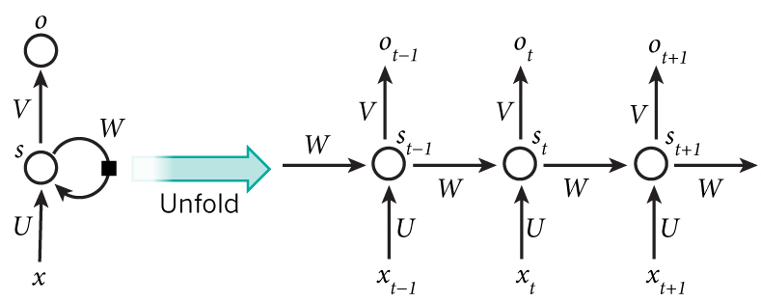
Appendix: Long-Short-Term Memory (1/2)
Recurrent Neural Networks (RNN)
It shows good performance at handling sequential data
The structure of RNN
X _{t}: input of time step t
S _{t}: hidden state of time step t
O _{t}: output value of time step t
Back-Propagation in RNN for training
Main difference is gradient of weights are added after each time step
RNN uses Back-Propagation Through Time (BPTT) algorithm
Notes:
이번장에서는 예측 모델에 활용된 딥러닝 모델을 설명합니다.
시계열로 구성된 이동성데이터를 활용하기 때문에 Recurrent Neural Network계열의 모델을 활용하였습니다.
그러나 단순한 RNN 모델은 gradient vanishin문제로 인해 긴 길이의 이동성 데이터 혹은 시퀀스를 학습하지 못하는데요.

Slide 23
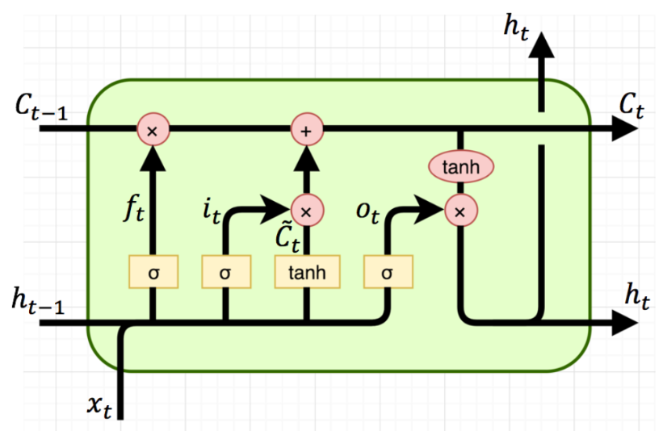
Appendix Long-Short-Term Memory (2/2)
Long-Short Term Memory (LSTM)
It solves gradient vanishing problem by adding cell state
Structure of LSTM
x_{t} represents Inputs
c_{t} represents Cell state
c_{t-1} represents previous cell state
h_{t} represents Hidden state
h_{t-1} represents previous hidden state
f_{t} represents Forget gate
i_{t} represents Input gate
o_{t} represents Output gate
Notes:
이에 따라 저는 이문제를 해결한 Long Short-Term Memory모델을 활용하였습니다.
그 구조는 보이는 그림과 같습니다.

